Slide 1

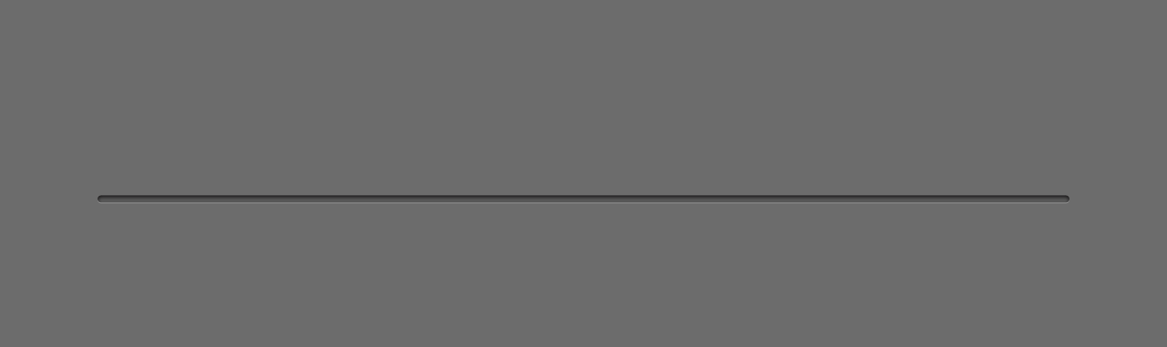

PPT模板下载：www.1ppt.com/moban/ 行业PPT模板：www.1ppt.com/hangye/
节日PPT模板：www.1ppt.com/jieri/ PPT素材下载：www.1ppt.com/sucai/
PPT背景图片：www.1ppt.com/beijing/ PPT图表下载：www.1ppt.com/tubiao/
优秀PPT下载：www.1ppt.com/xiazai/ PPT教程： www.1ppt.com/powerpoint/
Word教程： www.1ppt.com/word/ Excel教程：www.1ppt.com/excel/
资料下载：www.1ppt.com/ziliao/ PPT课件下载：www.1ppt.com/kejian/
范文下载：www.1ppt.com/fanwen/ 试卷下载：www.1ppt.com/shiti/
教案下载：www.1ppt.com/jiaoan/
Filter
王道码农训练营-WWW.CSKAOYAN.COM

Slide 2


Outline
过滤器介绍
过滤的工作原理
过滤器的三个核心方法
过滤器的使用
demo
王道码农训练营-WWW.CSKAOYAN.COM

Slide 3
简介
过滤器是Servlet规范的高级特性。
过滤器（Filter）技术是从Servlet2.3规范开始引入的。过滤器是一种Web应用程序组件，可以部署在Web应用程序中。
过滤器由Servlet容器调用，用来拦截以及处理请求和响应。过滤器本身并不能生成请求和响应对象，但是可以对请求和响应对象进行检查和修改。

Slide 4
过滤器的工作原理
过滤器介于客户端与Servlet/JSP等相关的资源之间，对于与过滤器关联的Servlet来说，过滤器可以在Servlet被调用之前检查并且修改request对象。在Servlet调用之后检查并修改response对象。

Slide 5
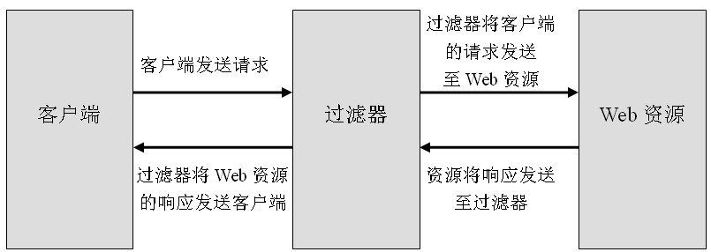
过滤器的工作原理

Slide 6
过滤器的工作原理
以上过程可分为以下步骤：
1．客户端将请求发送给Web容器；
2．Web容器根据客户端发送的请求生成请求对象request和响应对象response。
3．Web容器在调用与过滤器相关联的Web组件（例如Servlet/JSP）之前，先将request对象以及response对象发送给过滤器。
4．过滤器对request对象进行必要的处理；
5．过滤器把处理过的request对象以及response对象传递给Web组件；
6．Web组件调用完成后，再次通过过滤器，此时过滤器对response对象进行必要的处理；
7．过滤器把处理过的response对象传递给Web容器；
8．Web容器将响应的结果返回到客户端，并在浏览器上显示。

Slide 7
过滤器
Servlet规范中使用javax.servlet.Filter接口支持过滤器的使用
创建过滤器必须实现Filter接口，该接口中定义了三个方法
void init(FilterConfig config)：
用于初始化过滤器，当容器装载并初始化过滤器时调用。Web容器为此方法传递一个FilterConfig对象，FilterConfig对象可以获取web.xml文件中过滤器初始化参数的配置；利用FilterConfig对象也可以获取当前Filter的名称以及相关联的ServletContext对象。

Slide 8
过滤器
void doFilter(ServletRequst request, ServletResponse response, FilterChain chain)：
此方法是Filter接口的核心方法，用于对请求对象和响应对象进行检查和处理。此方法包括三个输入参数。其中，ServletRequest对象为请求对象，包括表单数据、Cookie以及HTTP请求头等信息；ServletResponse对象为响应对象，用于响应使用ServletRequest对象访问的信息；FilterChain用来调用过滤器链中的下一个资源，即将ServletRequest对象以及ServletResponse对象传递给下一个过滤器或者是其它的Servlet/JSP等资源。
void destroy( )：
此方法用于销毁过滤器，当容器要销毁过滤器实例时调用此方法，Servlet过滤器占用的资源会被释放。

Slide 9
过滤器的使用步骤
创建过滤器的步骤如下：
1．创建一个实现Filter接口的Java类；
2．实现init( )方法，如有必要，读取过滤器的初始化参数；
3．实现doFilter( )方法，完成对ServletRequest对象以及ServletResponse对象的检查和处理；
4．在doFilter( )方法中调用FilterChain接口对象chain的doFilter( )方法，以便将过滤器传递给后续的过滤器或资源。
5．在web.xml中注册过滤器，设置参数以及过滤器要过滤的资源。

Slide 10
Filter Chain
FilterChain 是 servlet 容器为开发人员提供的对象，它提供了对某一资源的已过滤请求调用链的视图。过滤器使用 FilterChain 调用链中的下一个过滤器，直到最后一个过滤器。

Slide 11
Filter链介绍
多个Filter对同一个资源进行了拦截，那么当我们在开始的Filter中执行chain.doFilter(request,response)时，是访问下一下Filter,直到最后一个Filter执行时，它后面没有了Filter,才会访问web资源。
关于多个FIlter的访问顺序问题
如果有多个Filter形成了Filter链，那么它们的执行顺序是怎样确定的？
它们的执行顺序取决于<filter-mapping>在web.xml文件中配置的先后顺序
注解配置，按照类名的ASCII码表顺序

Slide 12
Filter生命周期
当服务器启动，会创建Filter对象，并调用init方法，只调用一次.
当访问资源时，路径与Filter的拦截路径匹配，会执行Filter中的doFilter方法，这个方法是真正拦截操作的方法.
当服务器关闭时，会调用Filter的destroy方法来进行销毁操作.

Slide 13
Filter配置详解
Filter基本配置介绍
<filter>
<filter-name>filter名称</filter-name>
<filter-class>filter类全名</filter-class>
</filter>
<filter-mapping>
<filter-name>filter名称</filter-name>
<url-pattern>映射路径</url-pattern>
</filter-mapping>

Slide 14
Filter配置详解
关于url-pattern配置
1.完全匹配
要求必须以"/"开始.
2.目录匹配
要求必须以"/"开始，以*结束.
3.扩展名匹配
不能以“/”开始，以*.xxx结束. （或*）

Slide 15
Filter配置详解
关于servlet-name配置
针对于servlet拦截的配置 <servlet-name>配置
在Filter中它的配置项上有一个标签
<servlet-name>它用于设置当前Filter拦截哪一个servlet
是通过servlet的name来确定的。

Slide 16
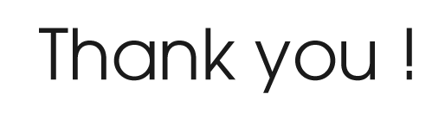

王道码农训练营-WWW.CSKAOYAN.COM

